Slide 1

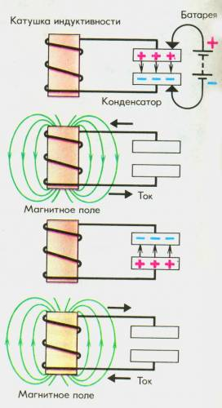
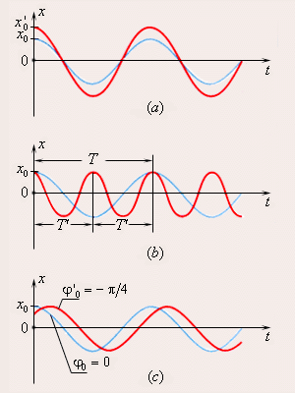
Лекция 14.
Колебания
2013

Slide 2
Типы колебаний
Колебания – периодические (квазипериодические) процессы, повторяющийся через одинаковые промежутки времени.
Гармонические колебания – процессы, при которых колеблющаяся величина меняется по закону sin или cos.
Свободные колебания
Вынужденные колебания
Автоколебания
(Не) затухающие колебания
По природе возникновения различают механические и электромагнитные колебания.
2

Slide 3

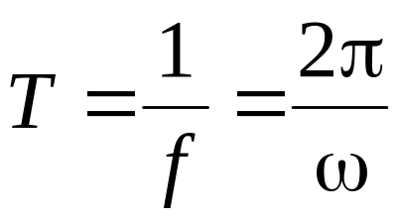


Характеристики колебаний
Гармоническое колебание:
одномерн. гарм. осциллятор
Амплитуда
Период Т
Частота колебаний f
Циклическая (круговая) частота ω, (собственная частота). За единицу принимается част. с период 1 с. Начальная фаза -
3

Slide 4
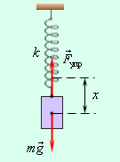


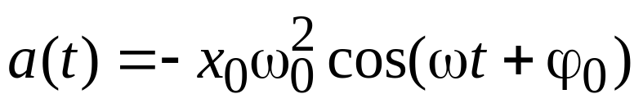
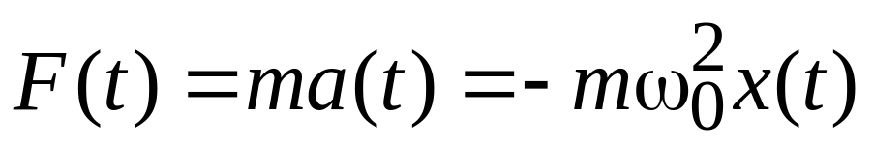
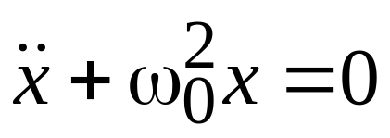
Механические колебания
Гармонический осциллятор – система, совершающая колебания под действием (квази)упругой силы.
Скорость движения колеблющейся точки:
Ускорение:
II закон Ньютона:
Уравнение свободных
колебаний:
4

Slide 5
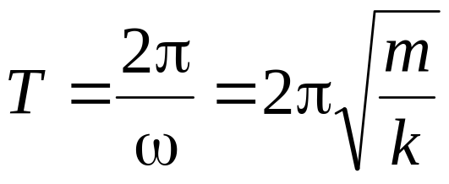
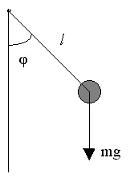
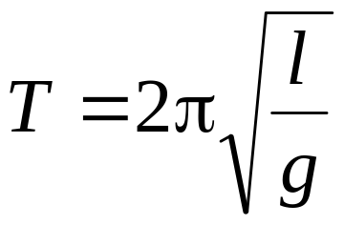
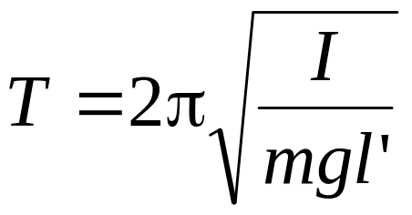
Пружинный маятник
Математический маятник
Математический маятник – механическая система, состоящая из материальной точки, подвешенной на невесомой нерастяжимой нити длиной l и совершающая колебания в однородном поле сил тяжести.
I – момент инерции;
l‘ – расстояние от оси вращения
до центра масс.
Физический маятник
5

Slide 6
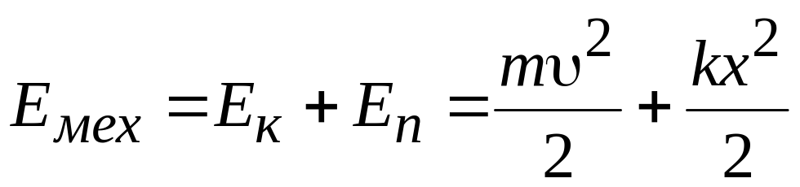
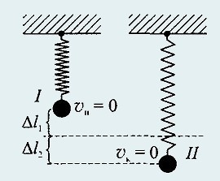
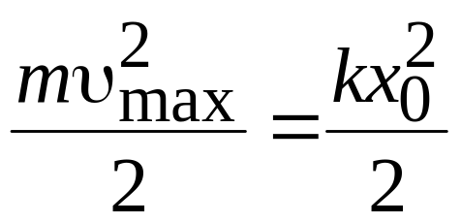
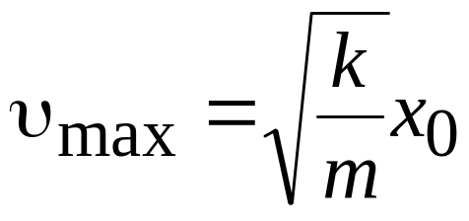
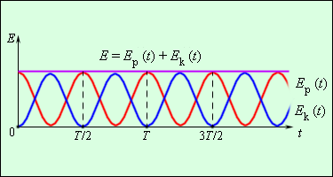
Превращения энергии при свободных механических колебаниях
При гармонических колебаниях происходит периодическое превращение кинетической энергии в потенциальную и наоборот.
6

Slide 7
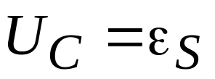
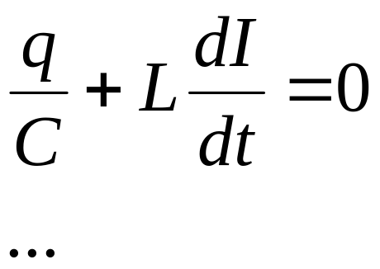
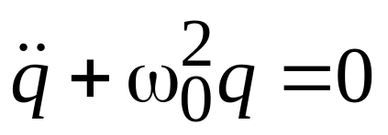
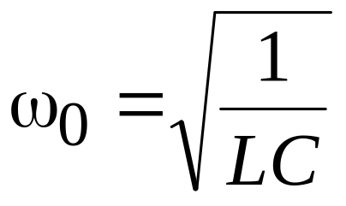
Электромагнитные колебания. Колебательный контур
собственная частота колебаний
7

Slide 8
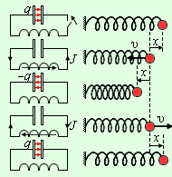
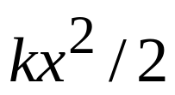
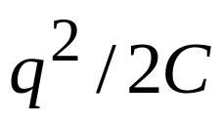
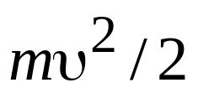
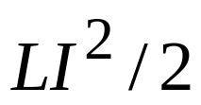
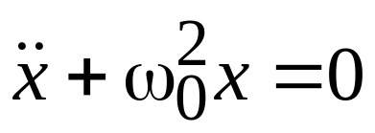
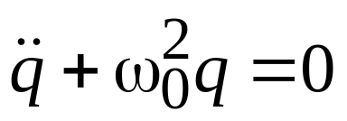
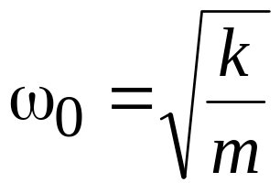
Аналогии между LC контуром и пружинным маятником (гарм. осциллятором)
Механические величины | Электромагнит-ные величины
x | q
υ | I
Уравнение свободных колебаний
Собственная частота колебаний
8

Slide 9
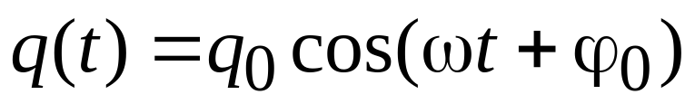
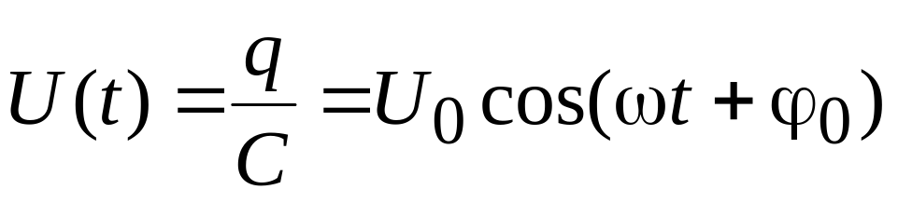
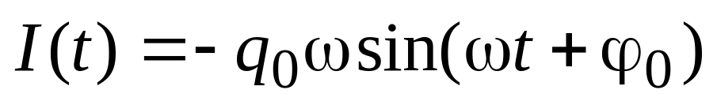
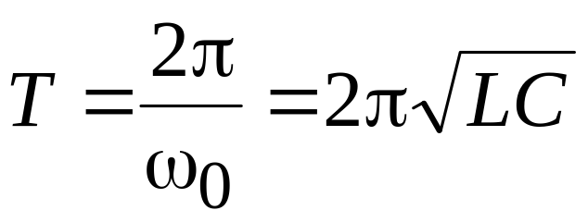
Решение уравнения свободных колебаний для LC контура:
Сила тока в цепи:
Период незатухающих свободных колебаний (формула Томсона):
9

Slide 10
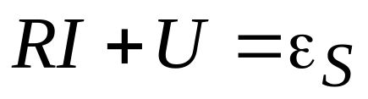
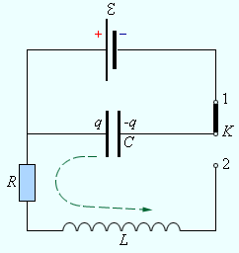
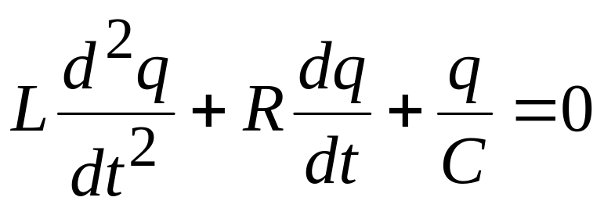
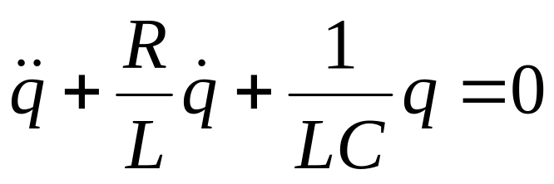
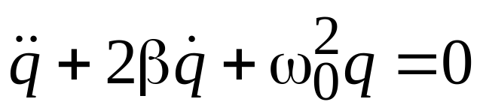
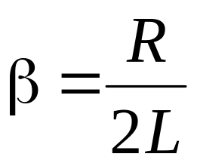
Свободные затухающие колебания. LCR контур
Рассмотрим реальный контур с сопротивлением R:
- коэффициент затухания колебаний.
10

Slide 11
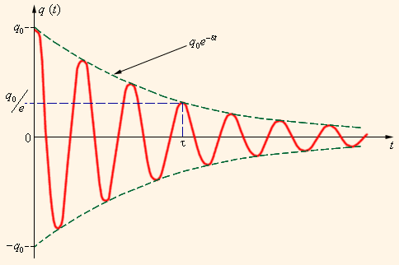
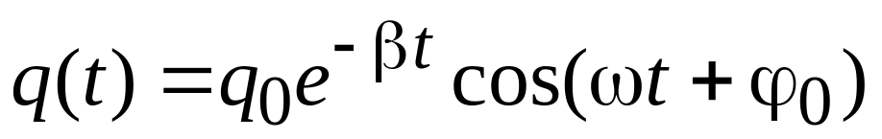
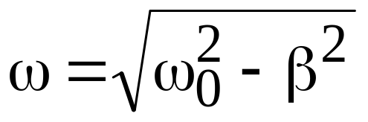
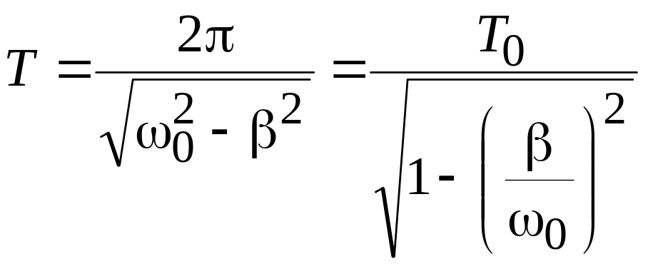
Свободные затухающие колебания. LCR контур
Решение уравнения свободных затухающих колебаний:
где ω - собственная частота:
Период свободных затухающих колебаний:
11

Slide 12
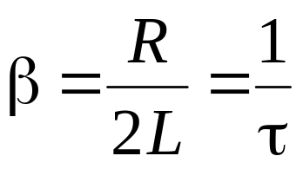
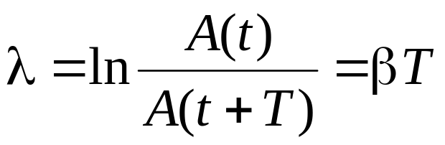

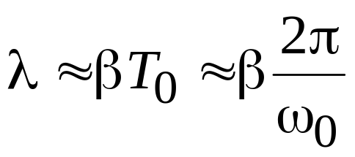
Характеристики затухающих колебаний
Время релаксации τ – время за которое амплитуда колебаний уменьшается в e (~ 2.7) раз.
Коэффициент затухания β
Логарифмический декремент затухания λ
При малых затуханиях ( )
12

Slide 13
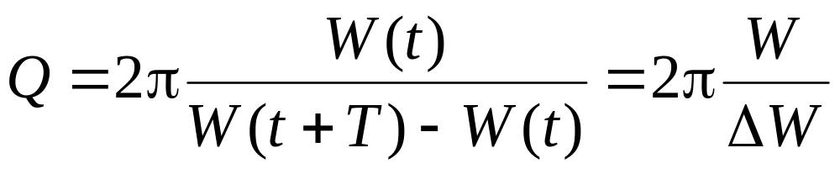
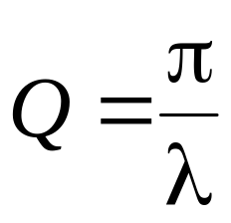
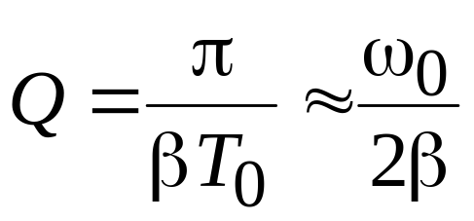
Характеристики затухающих колебаний
Добротность колебательного контура Q – отношение запасенной энергии в контуре к энергии, теряемой системой за один период.
При малых затуханиях ( )
13

Slide 14
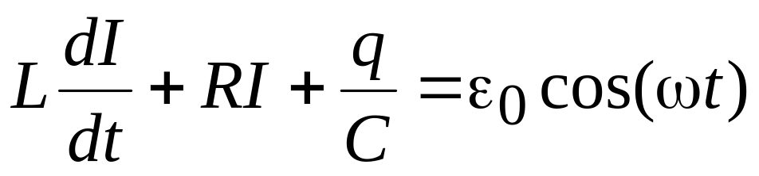
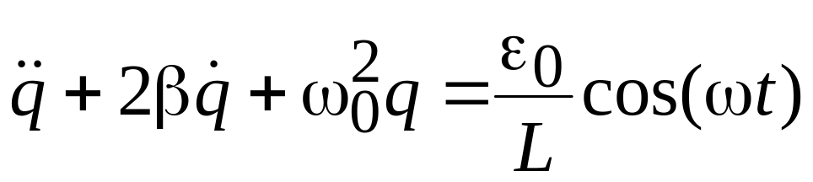
Вынужденные колебания
- колебания под действием внешней периодической силы.
- коэффициент затухания колебаний
- собственная частота колебаний
14

Slide 15


Резонансные кривые
- графики зависимостей амплитудных значений q, I, U от частоты внешней вынуждающей силы.
15

